Slide 1

SEPET ANALİZİ
ve MÜŞTERİ İLİŞKİLERİ YÖNETİMİ (CRM)
Mustafa Çağrı AKTAŞ
21255605
Öğr. Görevlisi
Duygu TOPALOĞLU

Slide 2

1. Veri (Data)
2. Sepet analizi nedir?
3. Sepet analizinde önemli noktalar.
4. CRM için müşteri analizi.
5. Veri seti üzerinde değerlendirmeler.
6. Kapanış.
4. Müşteri İkişkileri Yöntemi nedir?
SUNUM

Slide 3




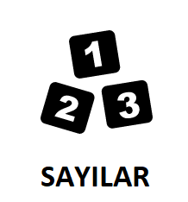

VERİ (DATA)
Her şeyin bir bilgi olduğu ama her şeyin bir veri olmadığını unutmayalım.

Slide 4
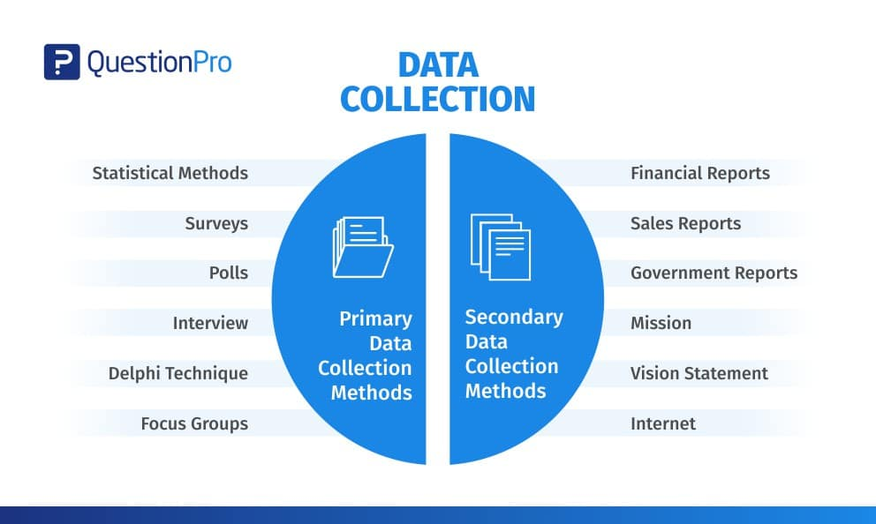
Veri Toplama
Veri toplama işlemi, bilgi, istatistik, gözlem veya kayıtlardan oluşan verileri toplamak, birliktirmek veya elde etmek anlamına gelir.
Bir ısı ponpası üzerindeki sensorden de veri toplanamaz mı?

Slide 5
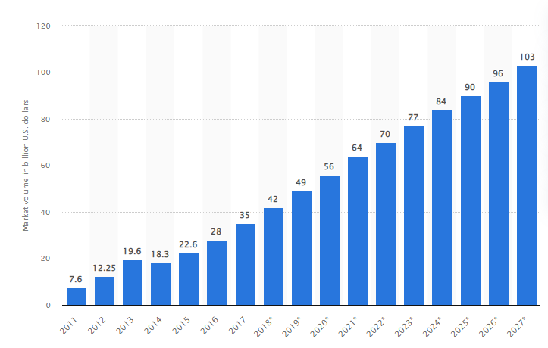
VERİ, NEDEN BU KADAR ÖNEMLİ?
2011’den 2027’ye kadar dünya genelinde büyük veri pazarının gelir tahminleri
The values are based on the relevant software, hardware and services segment revenues.

Slide 6
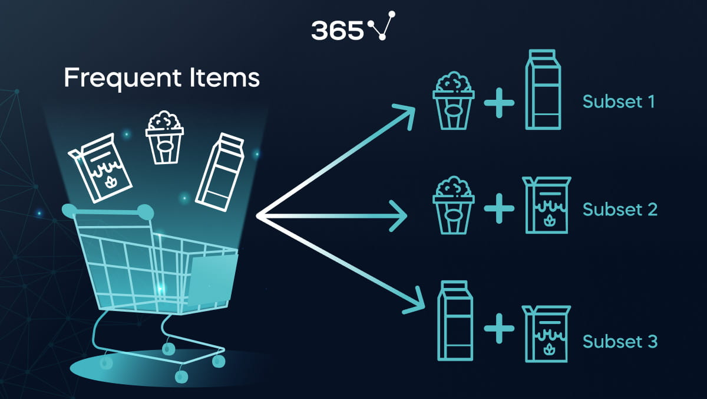
SEPET ANALİZİ
Verileri inceleyerek müşteri alışveriş davranışlarını anlamaya ve pazarlama stratejilerini optimize etmeye yardımcı olan bir analiz yöntemidir.

Slide 7
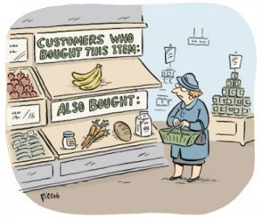
SEPET ANALİZİ
Veri Toplama
Veri Temizleme ve Düzenleme
Ürünlerin birlikte alınma oranları
Birlikte satın alma frekansı ve sıralaması
Özelleştirme ve segmentasyon.
Strateji ve Uygulama (Problem Belirleme)

Slide 8
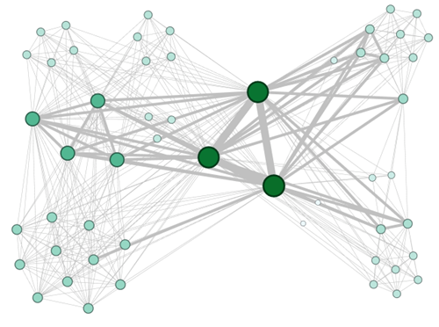
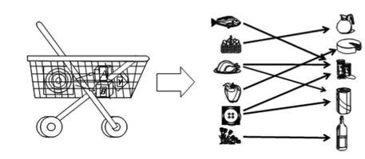
Birlikte Alınma Oranı?
Ürünlerin birlikte alınma oranları, müşterilerin bir ürünü satın aldıklarında hangi diğer ürünleri de satın alma eğiliminde olduğunu gösteren bir orandır.

Slide 9
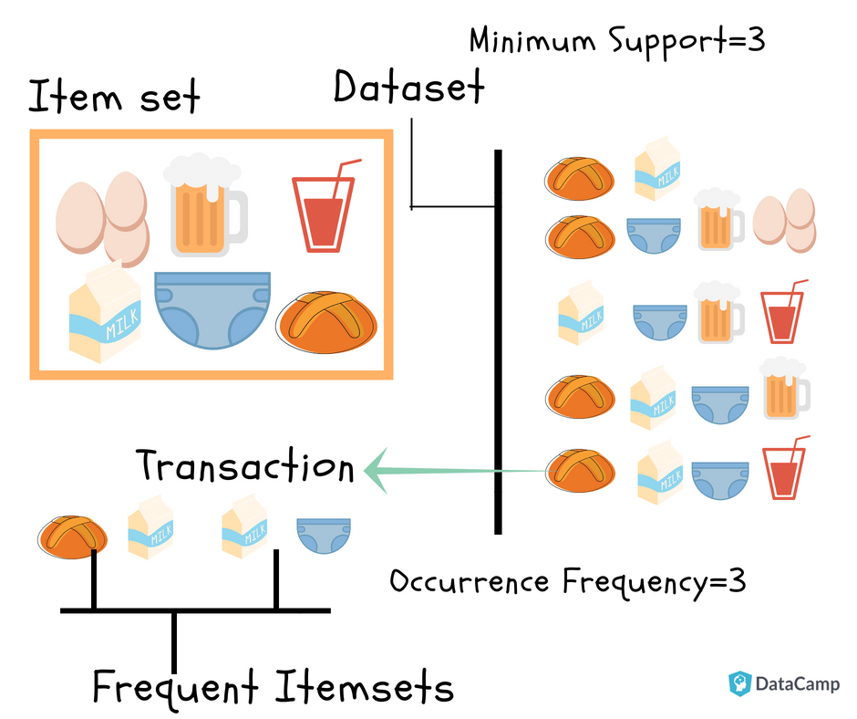
Birlikte Satın Alma Frekansı ve Sıralaması
Birlikte satın alma frekansı ve sıralamasını analiz etmek, şirketlere çapraz satış fırsatlarını belirlemede yardımcı olabilir.
Bu analiz sonuçları, ürün yerleşimini optimize etmek, pazarlama stratejilerini geliştirmek, stok yöntemini iyileştirmek ve müşteriye karşı kişileştirilmiş öneriler sunmak gibi anlanlarda kullanılır.

Slide 10
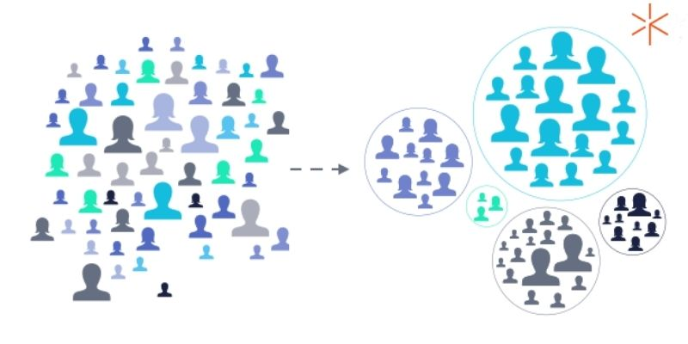
Özelleştirme ve segmentasyon
Özelleştirme, müşterilere daha kişiselleştirilmiş deneyimler sunma sürecidir. Tercihler, ilgi alanları, satın alma geçmişleri ve davranışsal özelliklerine dayalı olarak, öneriler veya teklifler içerir.
Segmentasyon, pazarı farklı gruplara veya segmentlere ayırma sürecidir. Bu benzer özelliklere sahip müşteri gruplarını belirlemeyi ve bu gruplara özel pazarlama stratejileri oluşturmayı sağlar.

Slide 11
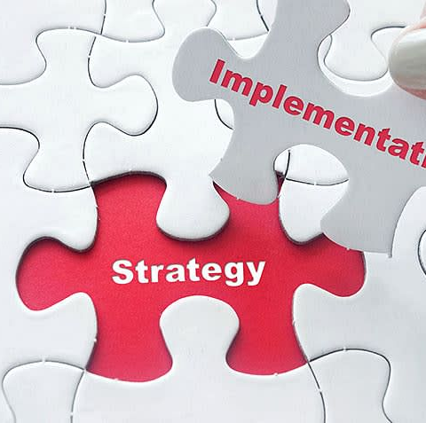
Strateji ve Uygulama
Elde edilen tüm verilerin sonunda, sepet analizi için gerçekleştirilecek analiz işlemlerini, sıralı ve düzgün bir strateji izleyerek, uygulamaya koymak gerekir. Çünkü strateji ve uygulama birlikte çalışır ve birbirini tamamlar.

Slide 12
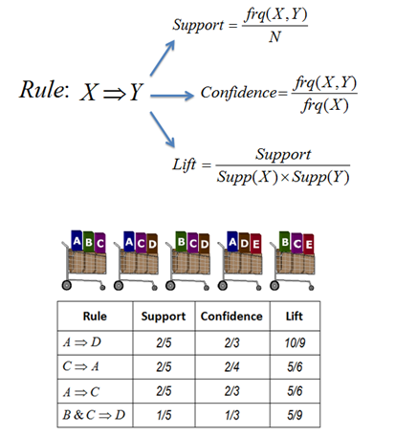
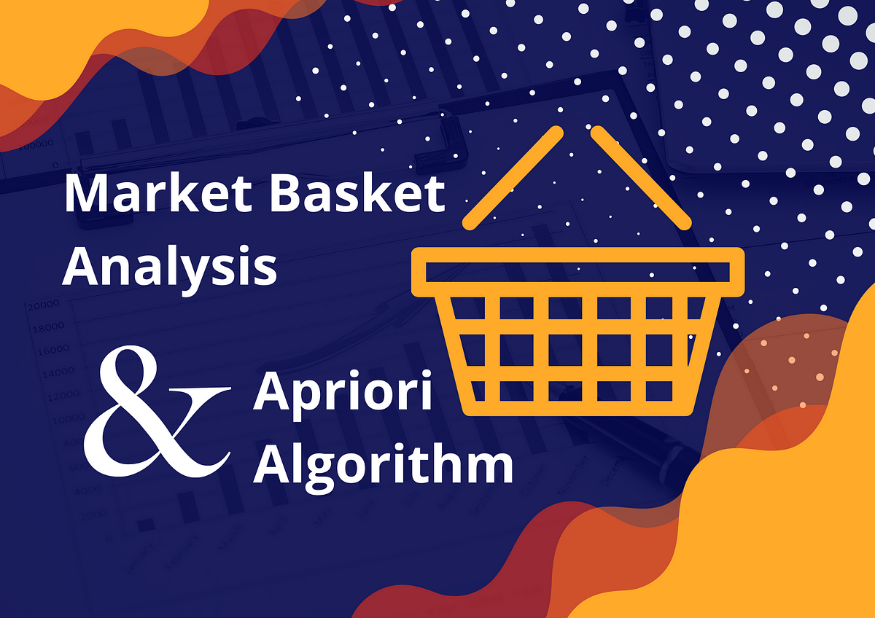

Slide 13

SUPPORT (DESTEK)
Birlikte alınan ürünlerin yüzdesel olarak ne sıklıkta bir arada görüldüğünü ifade eder. Support değeri, bir ürünü alan müşterilerin diğer ürünleri de ne sıklıkta aldığını gösterir. Yüksek support değeri, birlikte satın alınma olasılığının daha yüksek olduğunu gösterir.

Slide 14

CONFIDENCE (GÜVEN)
Confidence, birliktelik kurallarının gücünü ölçmek için kullanılan bir metriktir. Birliktelik kuralları, ürünlerin birlikte görüldüğü durumları ifade eder.

Slide 15


Support ve Confidence
Support değeri bir ürün grubunun sıklığını belirtirken, confidence değeri bir ürün grubunun diğer bir ürün grubuyla ilişkisini ifade eder.
SUPPORT
CONFİDENCE
Tüm işlemlerdeki oran.
Bir ürünü aldığında, diğer ürünü alma oranı.

Slide 16
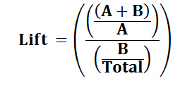
LIFT (ARTIŞ FAKTÖRÜ)
Birliktelik kurallarının bağımsızlık durumuna göre ne kadar güçlü olduğunu ölçen bir metriktir. Lift değeri, birliktelik kurallarının sıradan bağımsız duruma kıyasla ne kadar daha güçlü olduğunu gösterir.

Slide 17

MÜŞTERİ İLİŞKİLERİ YÖNETİMİ
CRM analizinde her kategoride en yüksek puanlara sahip olan müşteri, genel olarak en iyi müşteri olarak kabul edilir. Recency, Frequency ve Monetary kategorilerinde en yüksek puanlara sahip olan müşteri, en değerli ve aktif müşteri olarak kabul edilir.

Slide 18
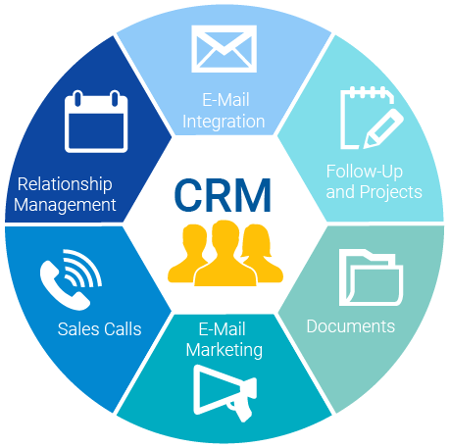
CRM ANALİZİ
Veri Toplama
Veri Temizleme ve Düzenleme
Veri Analizi: Segmentasyon, satın alma davranışı, RFM
Strateji ve Uygulama (Problem Belirleme)

Slide 19
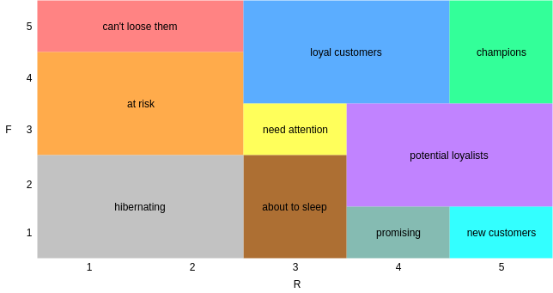
Müşteri Gruplaması

Slide 20
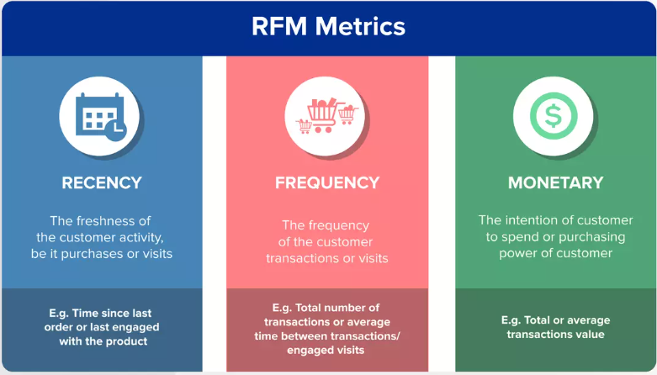
RFM
Recency (Sonluk): Bir müşterinin son satın alma veya etkileşim tarihinden bugüne kadar geçen süreyi temsil eder.
Frequency = (Sıklık): Bir müşterinin belirli bir zaman diliminde gerçekleştirdiği satın alma veya etkileşim sayısını ifade eder.
Monetary (Parasal Değer): Bir müşterinin belirli bir zaman diliminde gerçekleştirdiği toplam satın alma miktarını ifade eder.

Slide 21

VERİ SETİ

Slide 22

VERİ SETİ
Boyut, 15 MB.
01/12/2009 ve 09/12/2011 arası online prakende satışları.
StockCode: 5 haneli integer değer.
Description: Text uzantılı açıklama.
Quantity: integer değer.
InvoiceDate: date uzantılı değer.
Price: Birim fiyatları, integer.
CustomerID: 5 haneli integer değer.
Country: Text, ülke ismi.
Değişkenler:
Invoice (Fatura ID)
StockCode (Ürün ID)
Description (Ürün açıklaması)
Quantity (İlgili ürün miktarı)
InvoiceDate (Fatura kesim tarihi)
Price (Ürün fiyatı)
Customer ID (Müşteri ID)
Country (İlgili Ülke)
Ağırlıklı olarak benzersiz, her durum için hediyelik eşya satımı vardır.
Şirketin birçok müşterisi toptancıdır.

Slide 23

TEMİZLEME
Normal Hali:
Ürünler = 36975
Faturalar = 5283
Müşteri = 5881
Seçilen örneklem: Fransa.
Invoice’deki, geri iadeler “C”.
StockCode’daki, “POST”, “M”, “DOT” girdileri.
Quantity ve Price değişkenleri > 0
- Veri setindeki aykırı değerleri belirlemek ve bu değerleri belirlenen eşik değerleriyle değiştirmek için iki adet fonksiyon tanımlandı.
Temiz Hali:
Ürünler = 36660
Faturalar = 5268
Müşteri = 5861

Slide 24
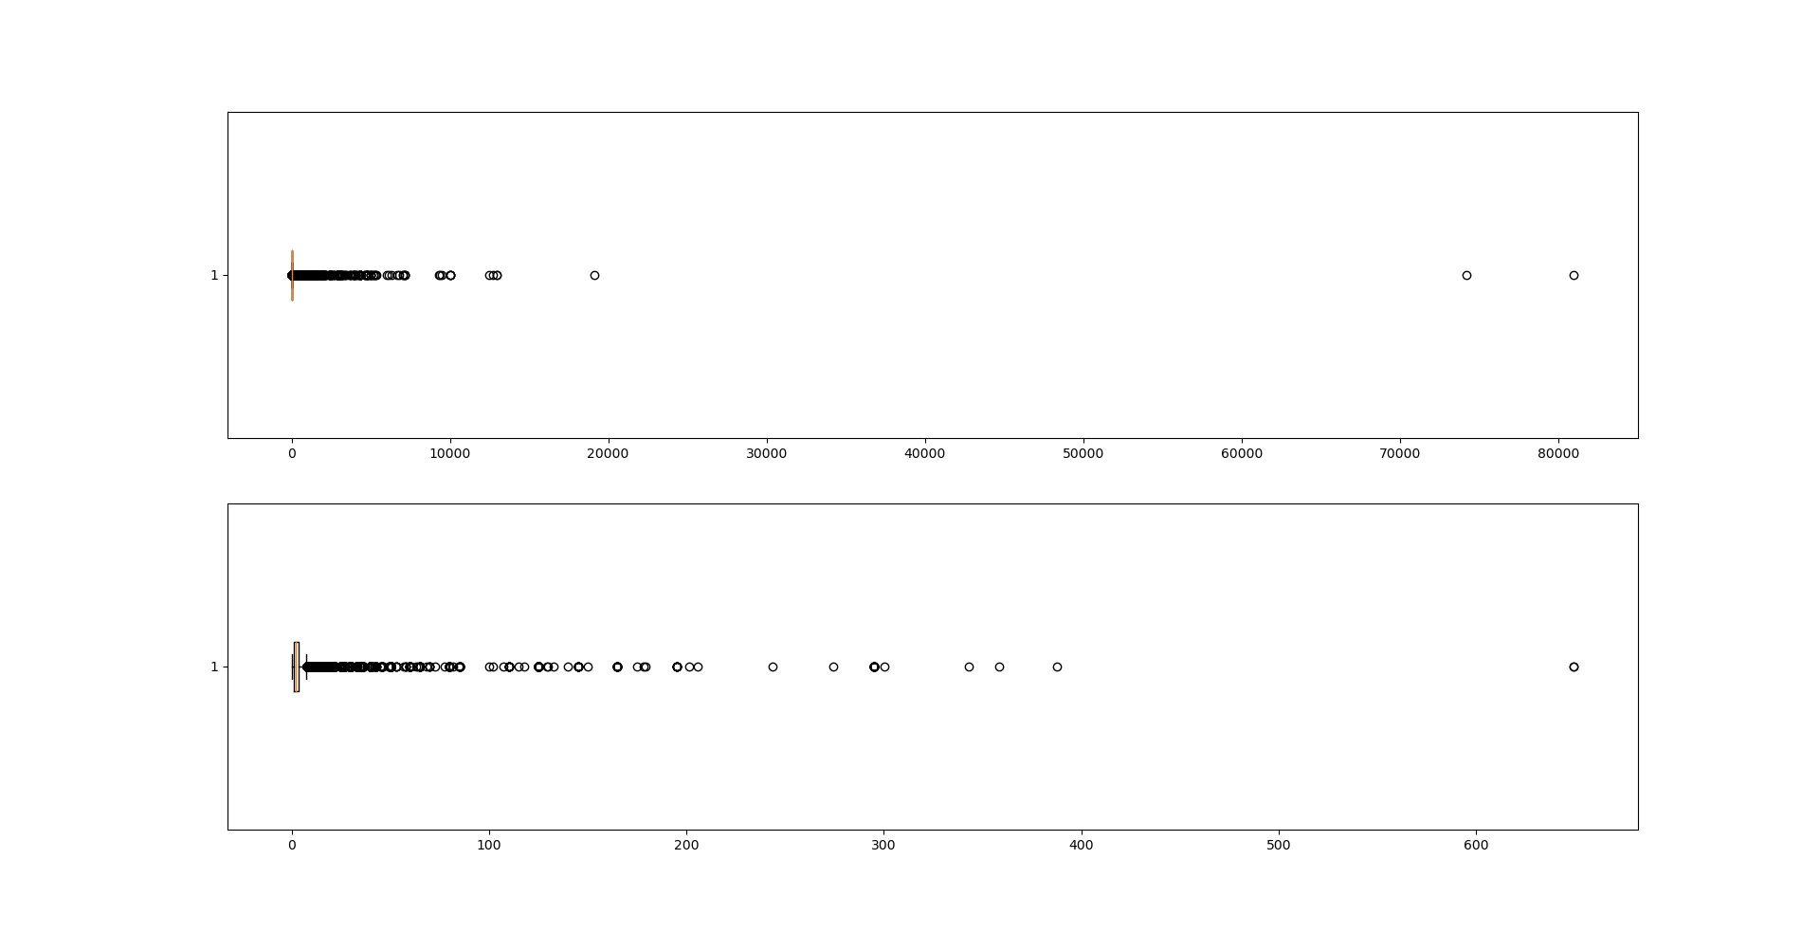
AYKIRI DEĞERLER

Slide 25
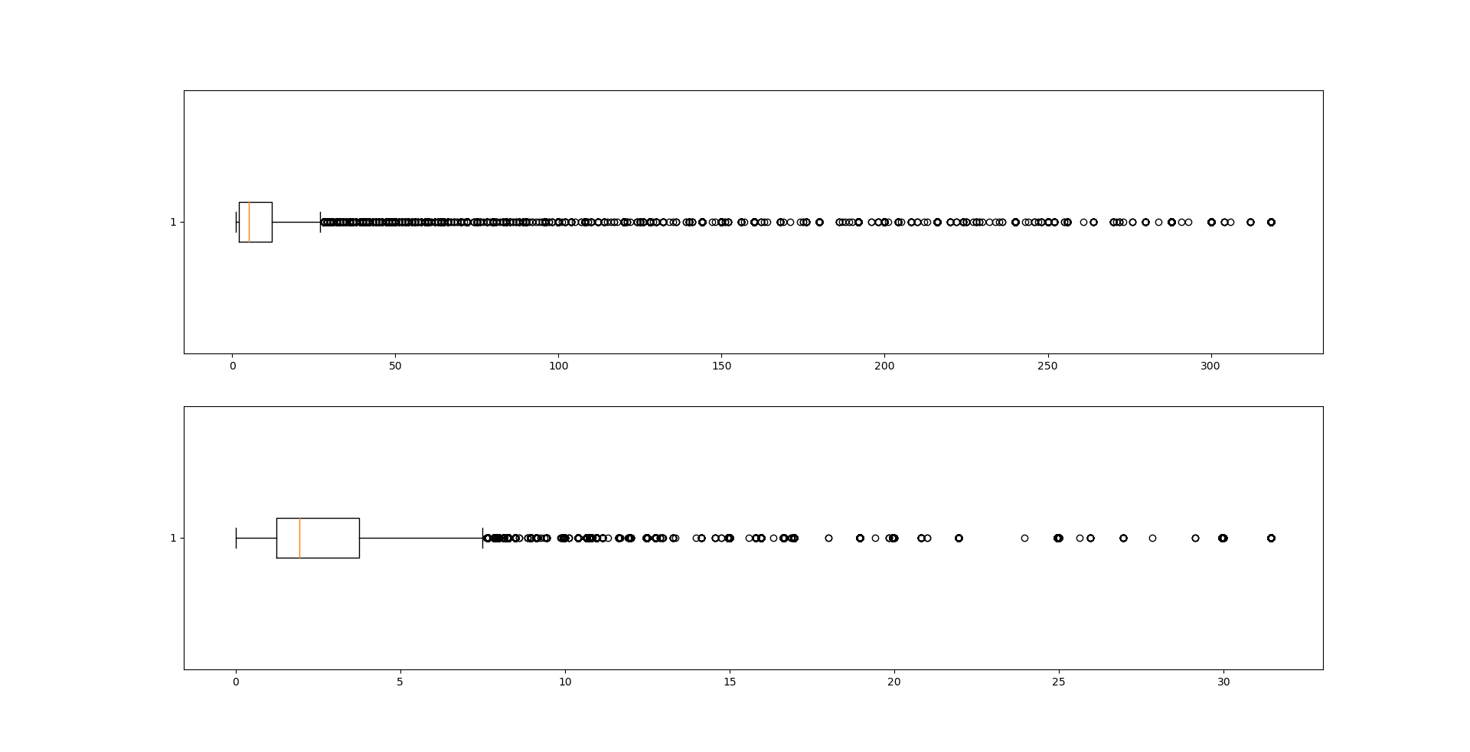
TEMİZLENMİŞ AYKIRI DEĞERLER

Slide 26

DEĞERLENDİRME

Slide 27
SEPET ANALİZİ
antecedents | consequents | confidence
frozenset({'SET/6 RED SPOTTY PAPER PLATES'}) | frozenset({'SET/6 RED SPOTTY PAPER CUPS'}) | 0.91
frozenset({'SET/6 RED SPOTTY PAPER CUPS'}) | frozenset({'SET/6 RED SPOTTY PAPER PLATES'}) | 0.84
frozenset({'PLASTERS IN TIN SPACEBOY'}) | frozenset({'PLASTERS IN TIN WOODLAND ANIMALS'}) | 0.72
frozenset({'PLASTERS IN TIN SPACEBOY'}) | frozenset({'PLASTERS IN TIN CIRCUS PARADE '}) | 0.71
frozenset({'PLASTERS IN TIN WOODLAND ANIMALS'}) | frozenset({'PLASTERS IN TIN CIRCUS PARADE '}) | 0.65
frozenset({'STRAWBERRY LUNCH BOX WITH CUTLERY'}) | frozenset({'LUNCH BOX WITH CUTLERY RETROSPOT '}) | 0.64
frozenset({'ROUND SNACK BOXES SET OF 4 FRUITS '}) | frozenset({'ROUND SNACK BOXES SET OF4 WOODLAND '}) | 0.62
frozenset({'PLASTERS IN TIN CIRCUS PARADE '}) | frozenset({'PLASTERS IN TIN WOODLAND ANIMALS'}) | 0.61
frozenset({'PLASTERS IN TIN WOODLAND ANIMALS'}) | frozenset({'PLASTERS IN TIN SPACEBOY'}) | 0.59
frozenset({'LUNCH BOX WITH CUTLERY RETROSPOT '}) | frozenset({'STRAWBERRY LUNCH BOX WITH CUTLERY'}) | 0.54
frozenset({'PLASTERS IN TIN CIRCUS PARADE '}) | frozenset({'PLASTERS IN TIN SPACEBOY'}) | 0.54

Slide 28

SEPET ANALİZİ SONUÇ
Min_support değerini 0.08 kabul edildiğinde, 11 satırlık ürün ilişkisi elde edilir.
Küçük ve hızlı tüketilen ürünlerin çok fazla satıldığı gözlemlenir. Buna göre düzenlemeler yapılabilir:
1. Müşteriler küçük ve tek kullanımlık eşyaları fazla tercih ettileri gözlemleniyor, bu ürünler tam geri dönüşümlü olmak üzere çok çeşitlili bir düzenlemeyle mağazada düzenleme yapılabilir.
2. Çok satılan ürünlerin, boyutları küçük olduğu gözlemlendiği için bunları mağazanın giriş kısımlarına veya gerekli ürünlerin yanlarına koyulması önemlidir.

Slide 29

"SET/6 RED SPOTTY PAPER PLATES" ve "SET/6 RED SPOTTY PAPER CUPS" gibi tek kullanımlık ve hafif ürünlerin satın alımı hızlı ve kolaydır. Bu ürünleri müşterilerin daha fazla fark etmesini sağlamak için mağaza girişine veya insanların tam görebileceği yerlere yerleştirebilirsiniz.
Ürünleri bir arada sergilemek, müşterilerin dikkatini çekebilir ve alışveriş kararını hızlandırabilir. Örneğin, "SET/6 RED SPOTTY PAPER PLATES" ürününü "SET/6 RED SPOTTY PAPER CUPS" ürünüyle birlikte sergileyerek müşterilere bir set olarak sunabilirsiniz.
Bu ürünleri cazip bir şekilde paketleyerek ve özel bir teklifle sunarak müşteri ilgisini artırabilirsiniz. Örneğin, "SET/6 RED SPOTTY PAPER PLATES" ve "SET/6 RED SPOTTY PAPER CUPS" ürünlerini birlikte satın alan müşterilere indirim veya hediyeler sunabilirsiniz.
Müşteri deneyimini iyileştirmek için ürünlerin yerleştirildiği alanları dikkatli bir şekilde düzenleyebilirsiniz. Görsel olarak çekici bir sunum yapmak ve ürünleri kolay erişilebilir hale getirmek müşterilerin alışveriş yapma motivasyonunu artırabilir.

Slide 30
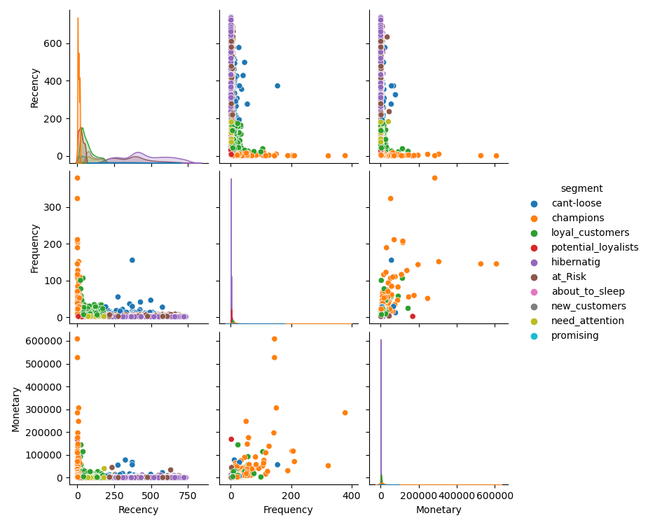
CRM ANALİZİ

Slide 31
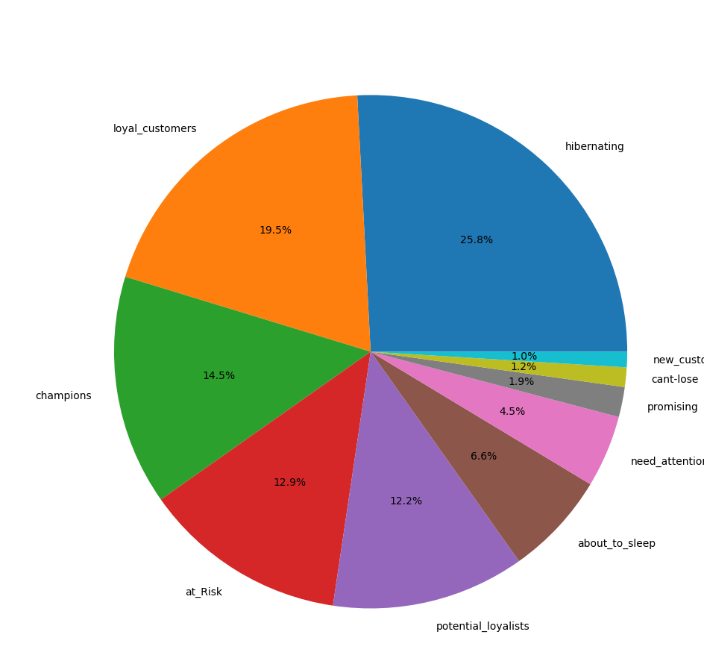
Veri seti üzerinde kullancıların yüzdelik dilimleri.
Fransa’ya ait dağılım.
10 segmente ayrılan müşteriler.
En iyi müşteri:
Champions,
En düşük müşteri:
Hibernating.

Slide 32
CRM PROGRAMI
Hazırlanan bir program sayesinde, Customer ID ile müşterinin hangi segmentasyona ait olduğu ve ilişkili bilgileri ekrana yazdırılır. Program bu segmente ait müşteriye yapılması gereken iyileştirme önerileri sunar.
Örneğin,
Champions,
1. Özel teşekkür notları ve hediyeler gönderin.
2. Özel indirimler ve promosyonlar sunun.
3. Yeni ürünler ve hizmetler hakkında bilgilendirin.
Hibernating,
1. Uyandırmak için özel teklifler sunun.
2. İlgilendikleri ürün ve hizmetler hakkında bilgilendirin.

Slide 33

ZAMANINIZI AYIRDIĞINIZ İÇİN HERKESE ÇOK TEŞEKKÜR EDERİM
LÜTFEN SORULARINIZI ÇEKİNMEDEN SORUN

Slide 34
KAYNAKÇA
https://sdsclub.com/5-data-analysis-techniques-that-can-surprise-you/
https://www.c-q-l.org/resources/guides/12-reasons-why-data-is-important/
https://www.statista.com/statistics/254266/global-big-data-market-forecast/
https://www.questionpro.com/blog/data-collection-methods/
https://dergipark.org.tr/en/download/article-file/1149809
https://infocenter.informationbuilders.com/wf80/index.jsp?topic=%2Fpubdocs%2FRStat16%2Fsource%2Ftopic49.htm
CRM ANALYSIS = https://clevertap.com/blog/rfm-analysis/
Veri seti = https://www.kaggle.com/datasets/mashlyn/online-retail-ii-uci

